Slide 1
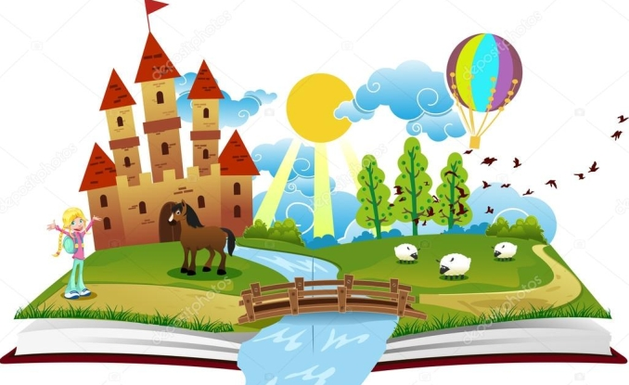
Leggiamo insieme….
Istituto Comprensivo “Isabella Morra” di Valsinni
Scuola Dell’Infanzia, Primaria e Secondaria di 1° grado di Colobraro
Anno scolastico 2017/18

Slide 2
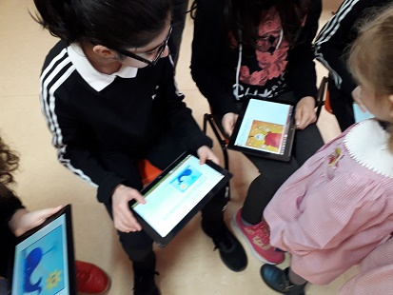
Lettura drammatizzata della favola di "Spuzzolotta" per i piccoli della Scuola dell'Infanzia...

Slide 3
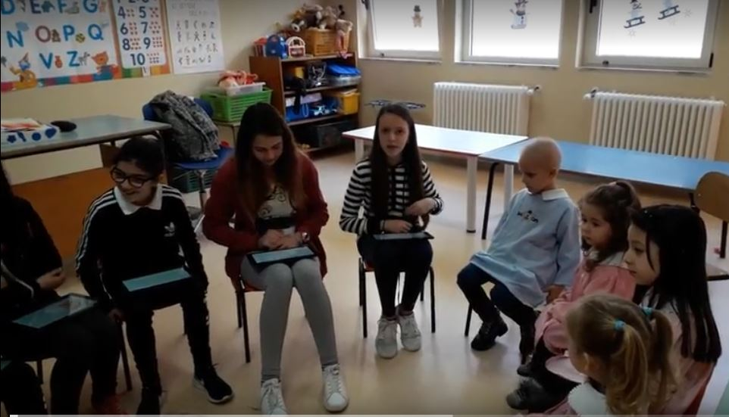

Slide 4
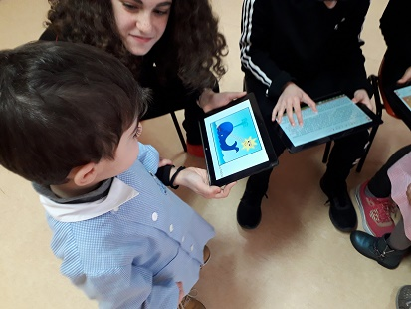
Riflessione sul bisogno di essere accettati e di avere una famiglia....

Slide 5
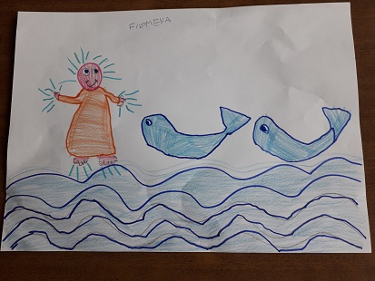
Rappresentazione grafica del racconto.

Slide 6
Leggiamo per i più piccoli la favola " Il principe bello che viveva nel castello"

Slide 7
Le nostre lettrici

Slide 8
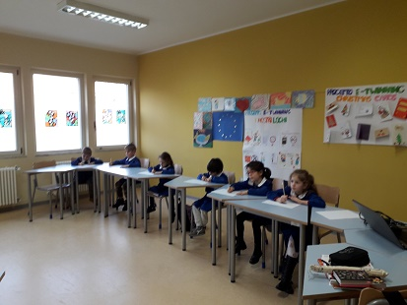
I bambini della classe prima della Scuola Primaria ascoltano con interesse la storia ...

Slide 9
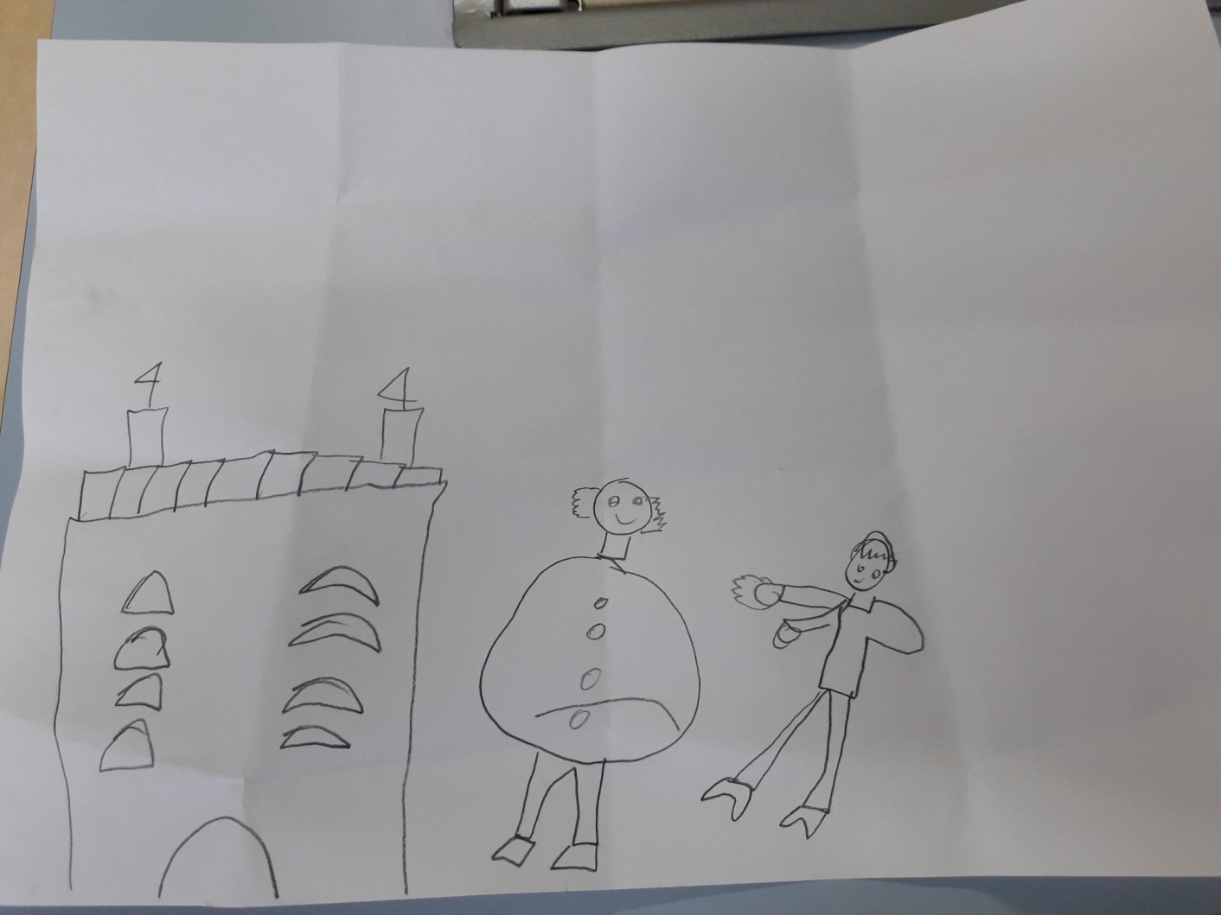
... e la rappresentano graficamente

Slide 10
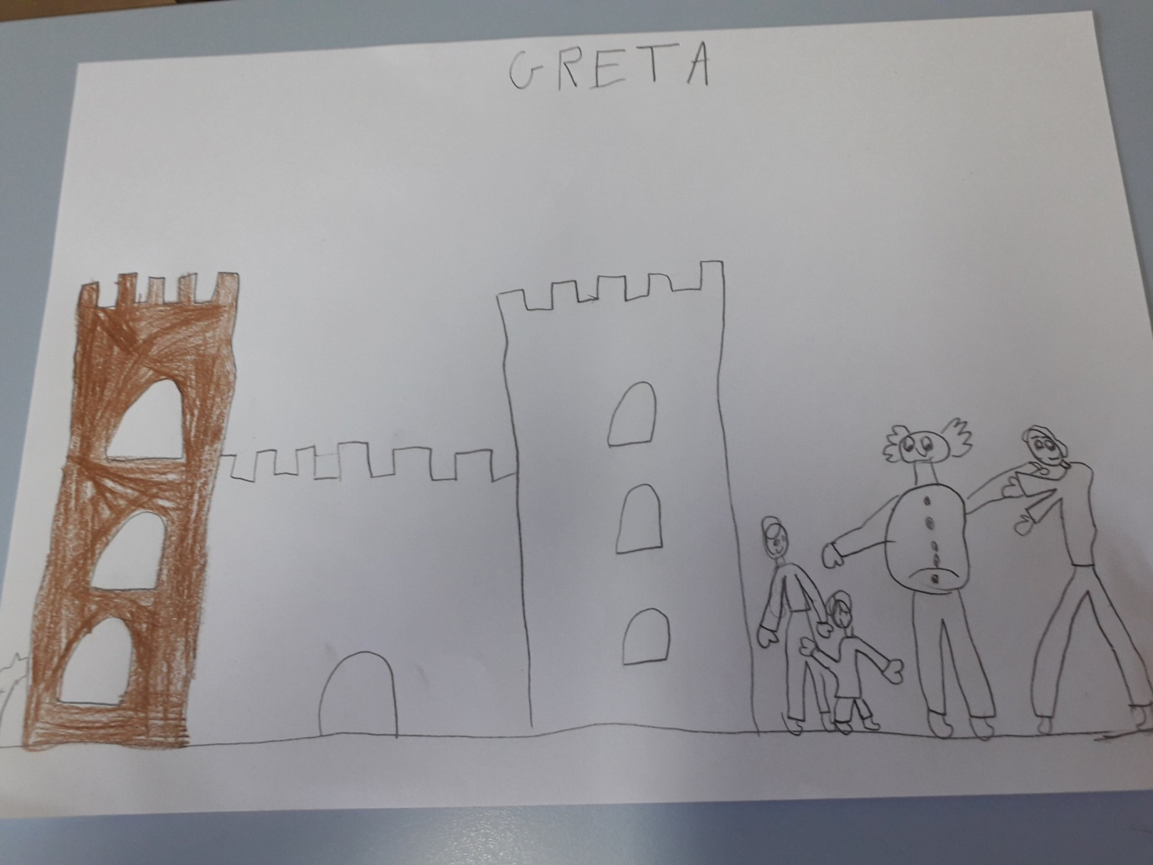

Slide 11
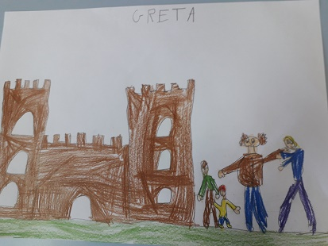

Slide 12
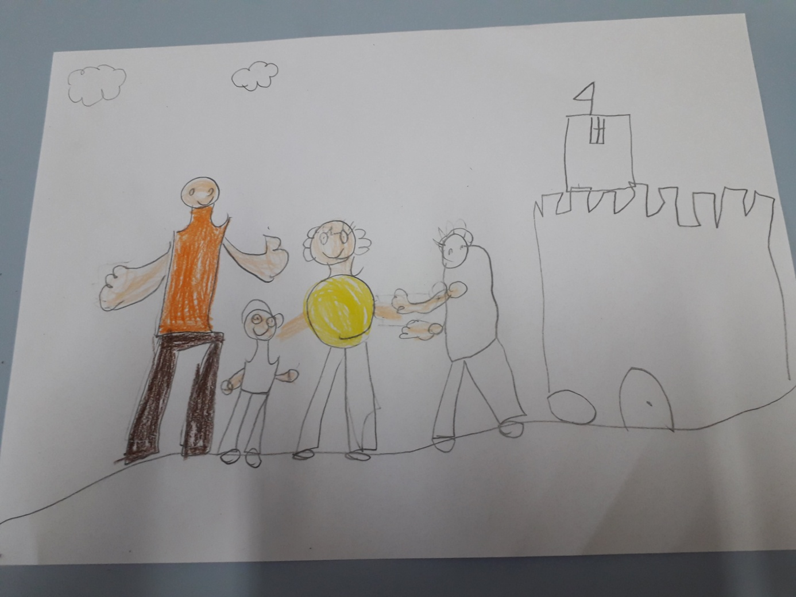

Slide 13
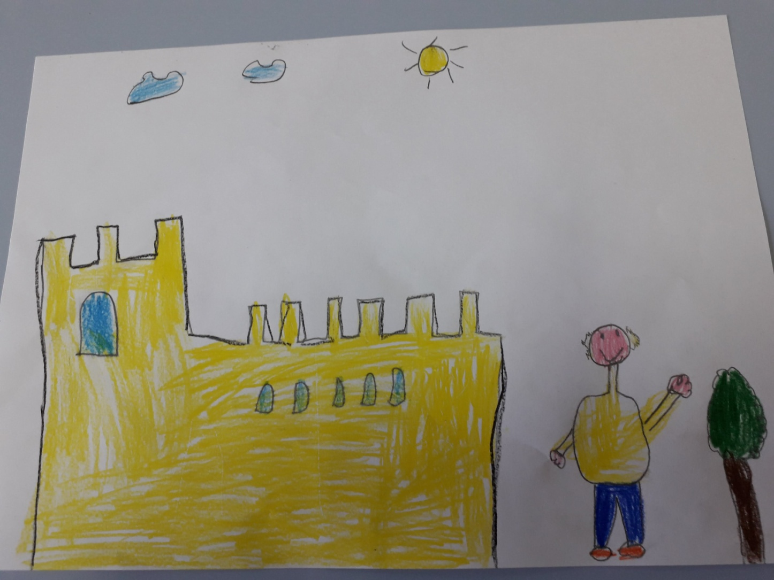

Slide 14
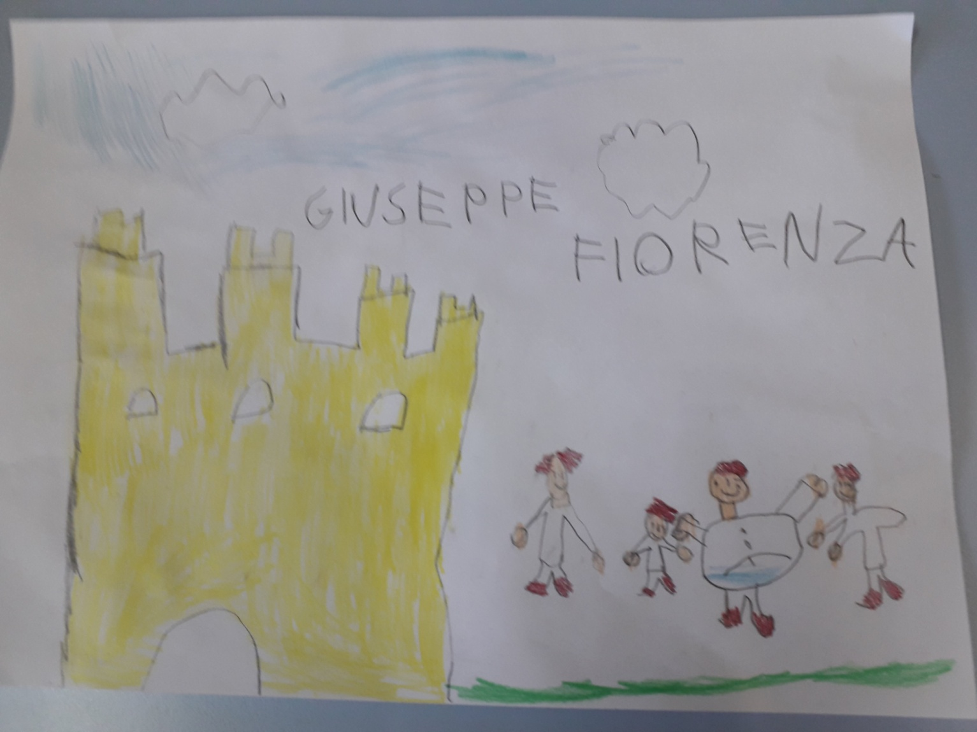

Slide 15
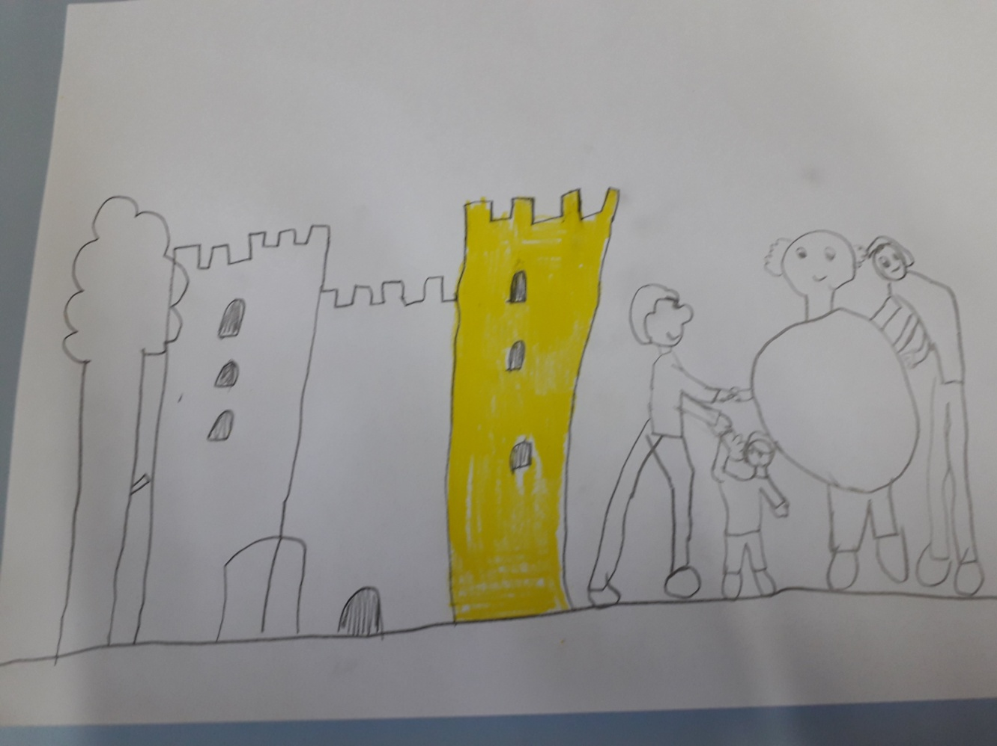

Slide 16
